Slide 1
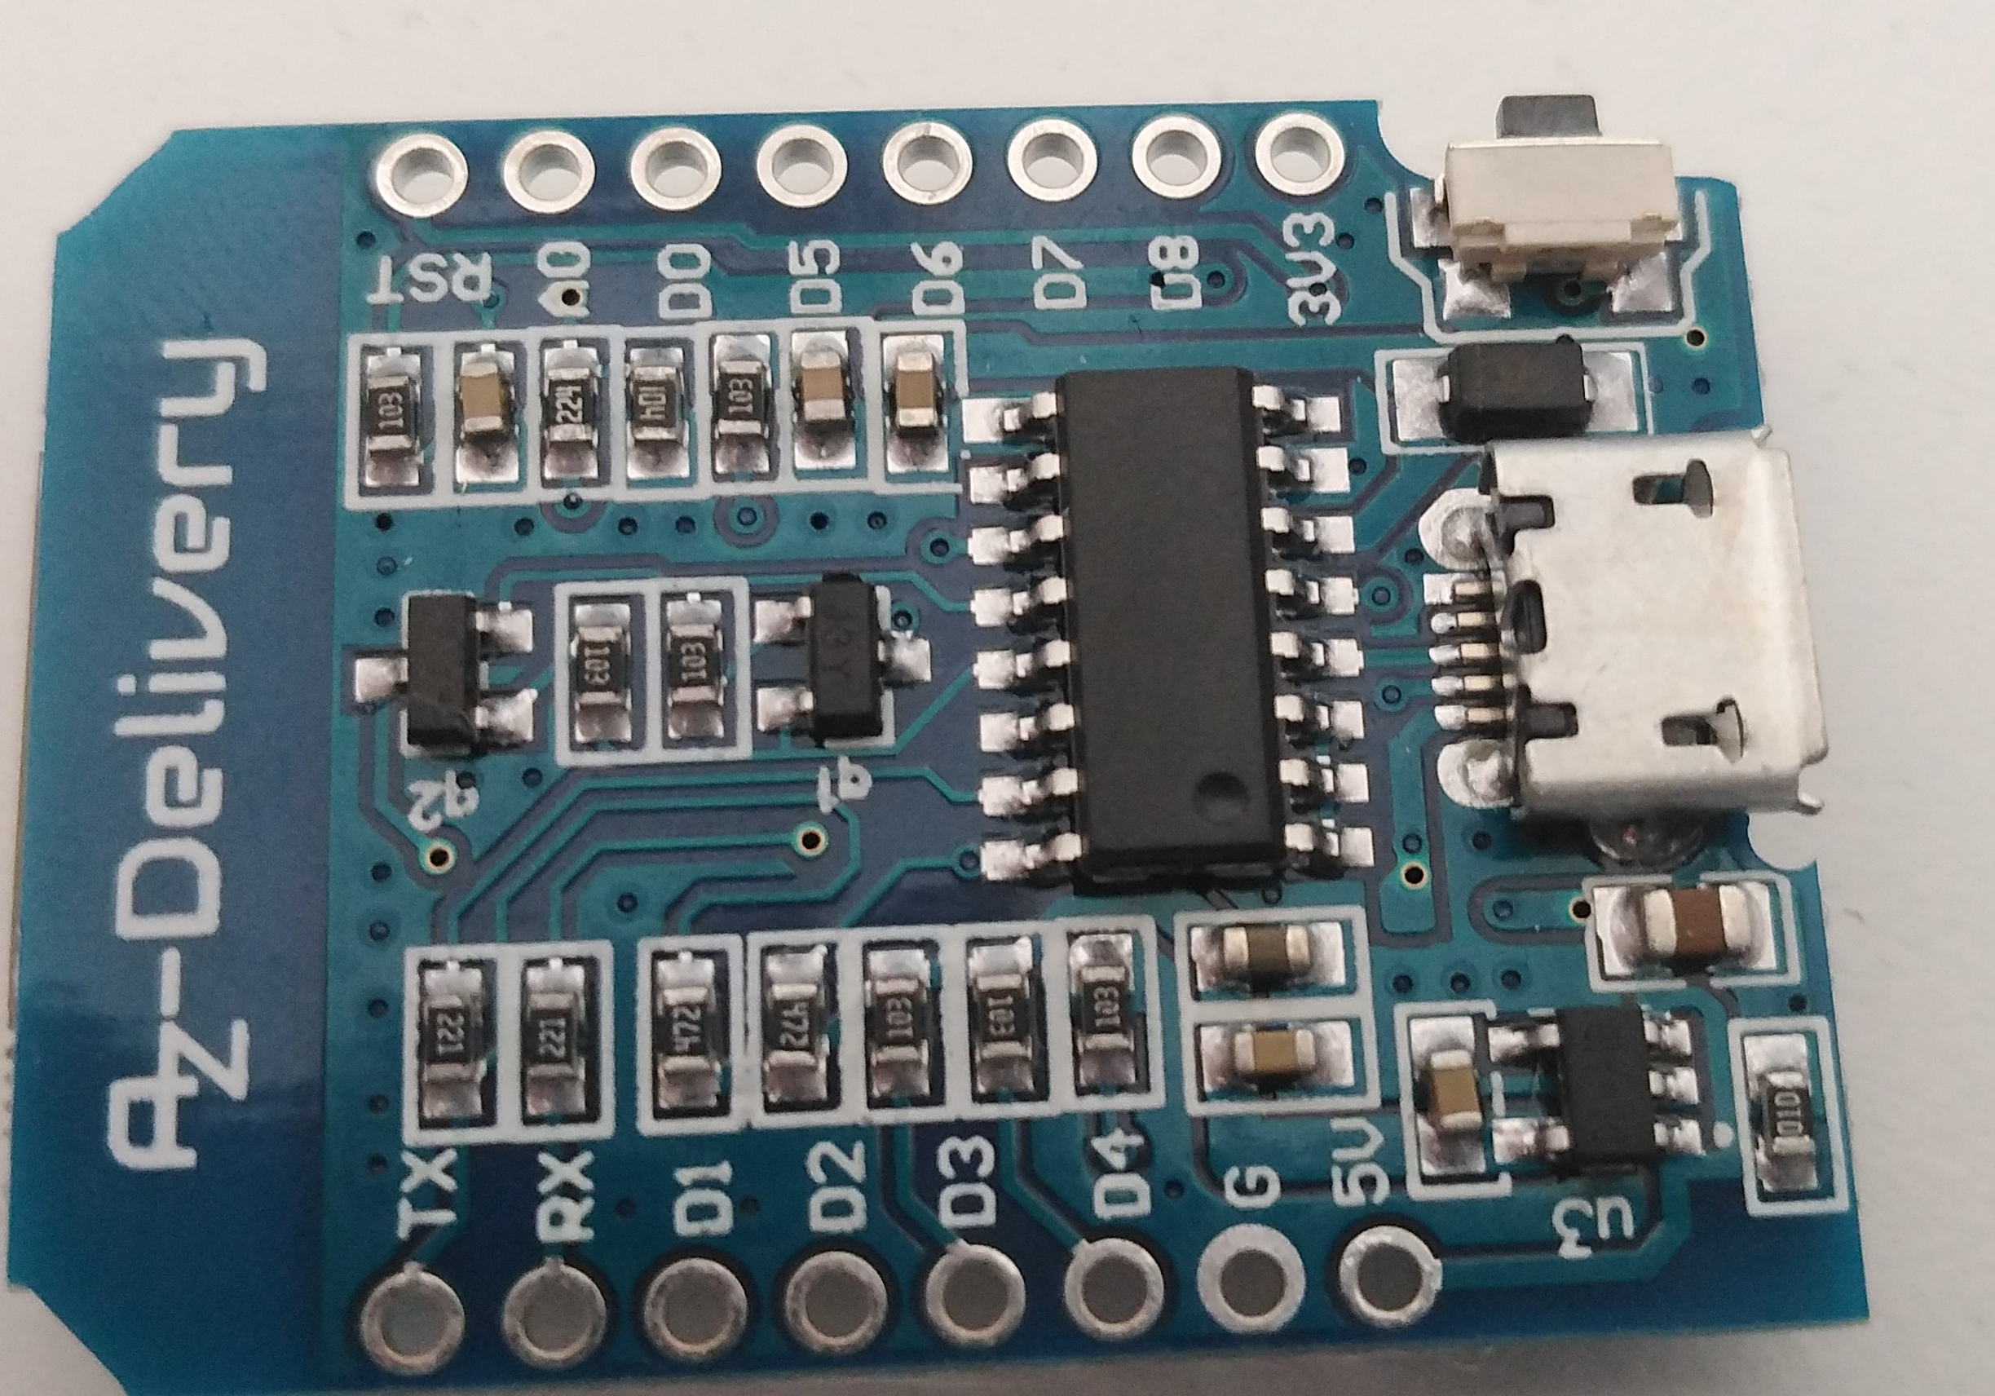
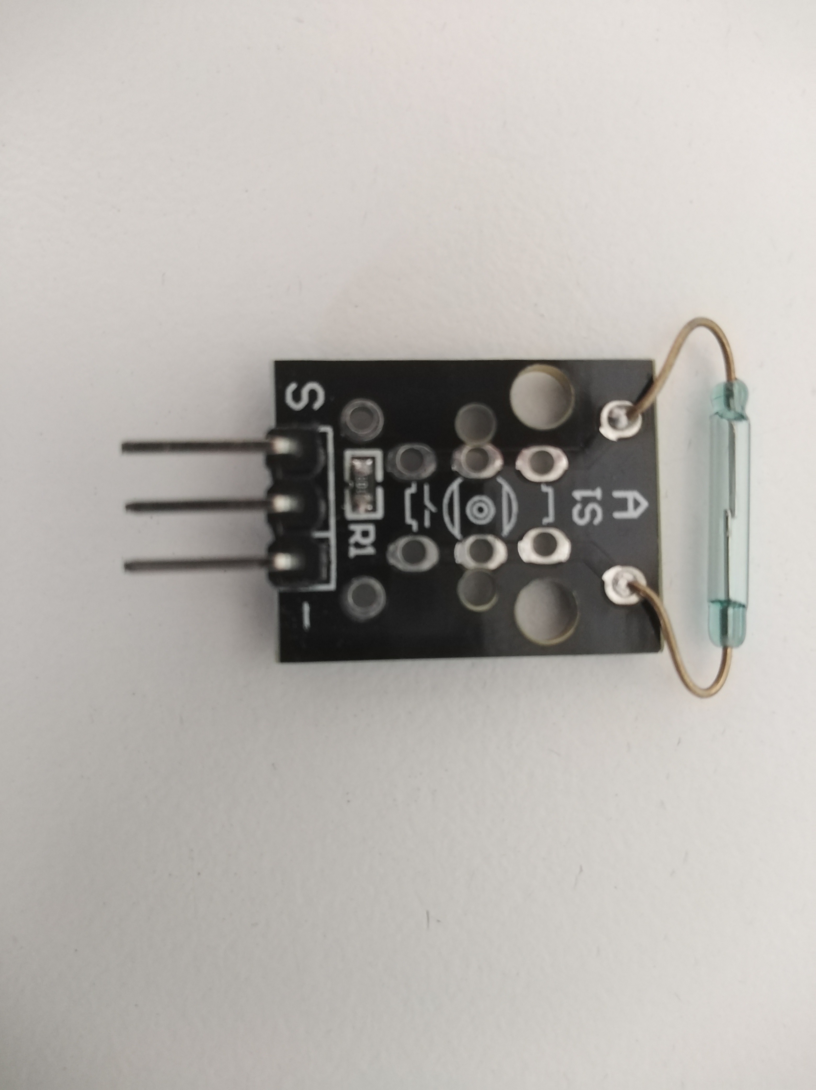
3,3v
Version 1 -
KY021
D2
GND
3,3v
Version 2 -
Direkter
Anschluss
D2

